Slide 1

Молоко – эликсир здоровья.

Slide 2
Цели проекта:
Доказать, что молоко обладает всеми свойствами, необходимыми для роста и развития организма человека.
Формировать предпосылки поисковой деятельности, интеллектуальной инициативы.
Развивать умения определять возможные методы решения проблемы с помощью взрослого, а затем и самостоятельно.

Slide 3
Задачи проекта:
Через информативно-поисковую деятельность заложить основы знаний о здоровом питании, о витаминной ценности молока и влиянии его на состояние здоровья.
Пополнить знания о разнообразии молочных продуктов и способах их приготовления в домашних условиях.

Slide 4
Гипотеза:
Допустим, что молоко- вкусный и полезный продукт.

Slide 5
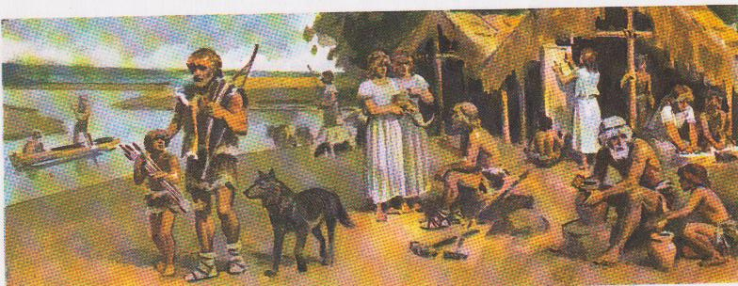
Очень давно люди еще не могли пить молоко животных. Эта способность пришла к нашим предкам позже, ввиду генетической мутации. По всей видимости, молоко животного человек впервые стал употреблять в пищу, когда народы, населявшие Средний Восток, сумели одомашнить овец и коз.

Slide 6
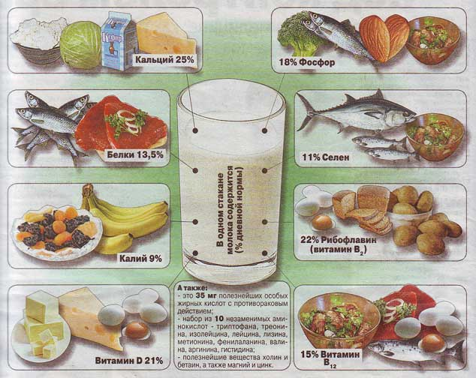

Slide 7

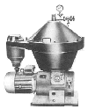
Молочные продукты
Молочные продукты получают при помощи
сепаратора

Slide 8
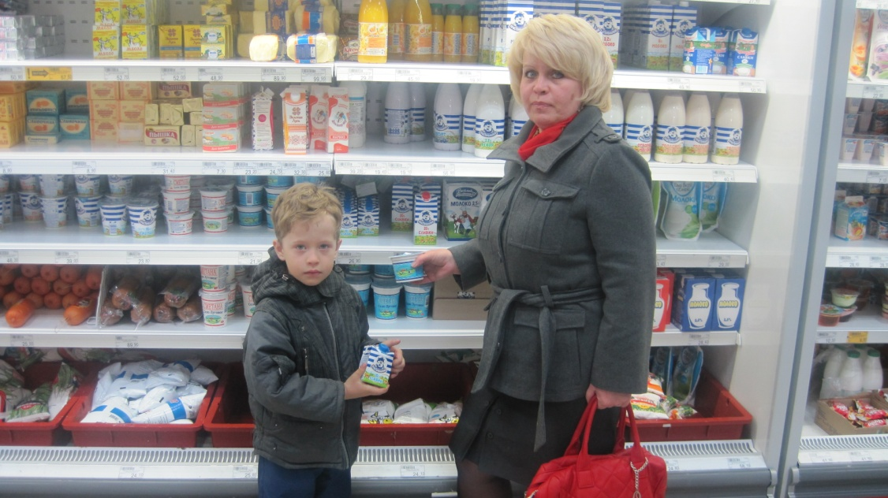
Жирная, густая
Назвалась........ Я сметана
Верхний слой молока,
Любимое лакомство кота
Сливки

Slide 9
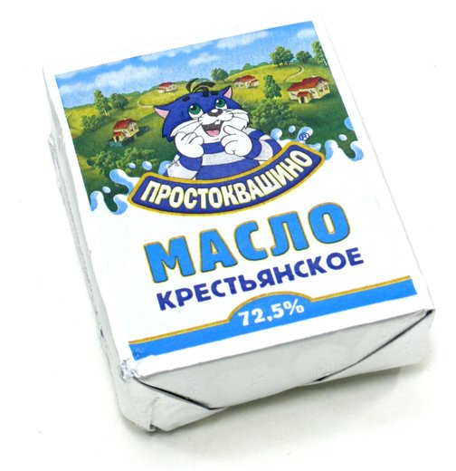
МАСЛО КОРОВЬЕ,
КУШАЙ НА ЗДОРОВЬЕ.

Slide 10
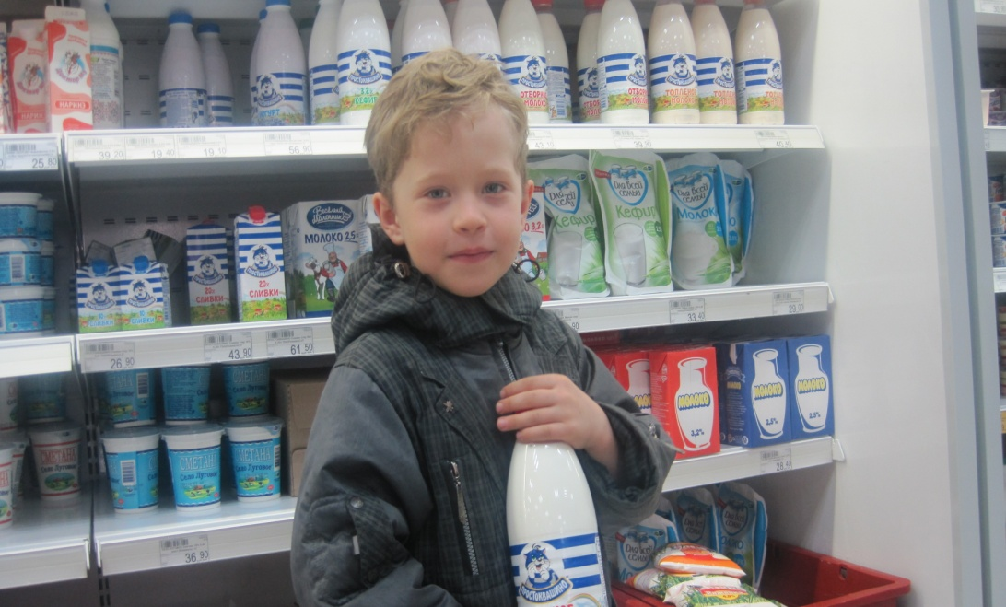
Знаменит он на весь мир
Вкусный, кисленький……..
кефир

Slide 11
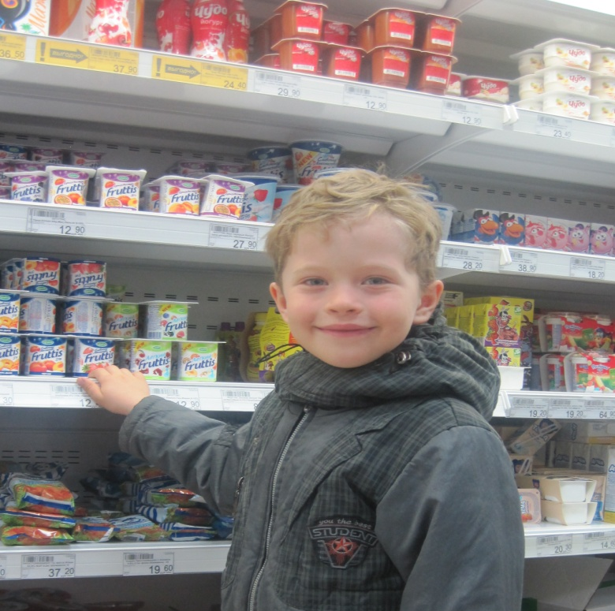
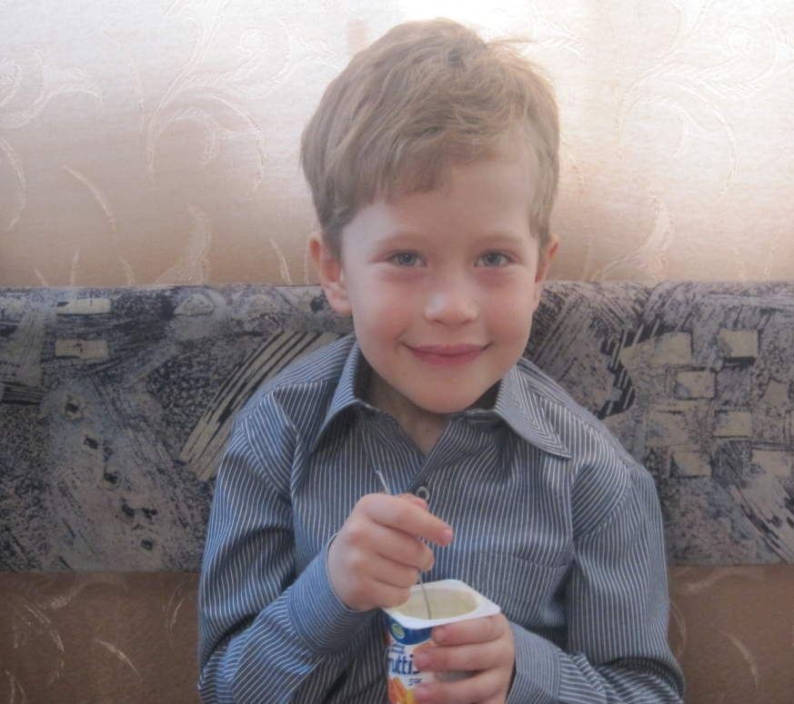
Ягоды в сметане
Для Вани и для Мани. (Йогурт)

Slide 12
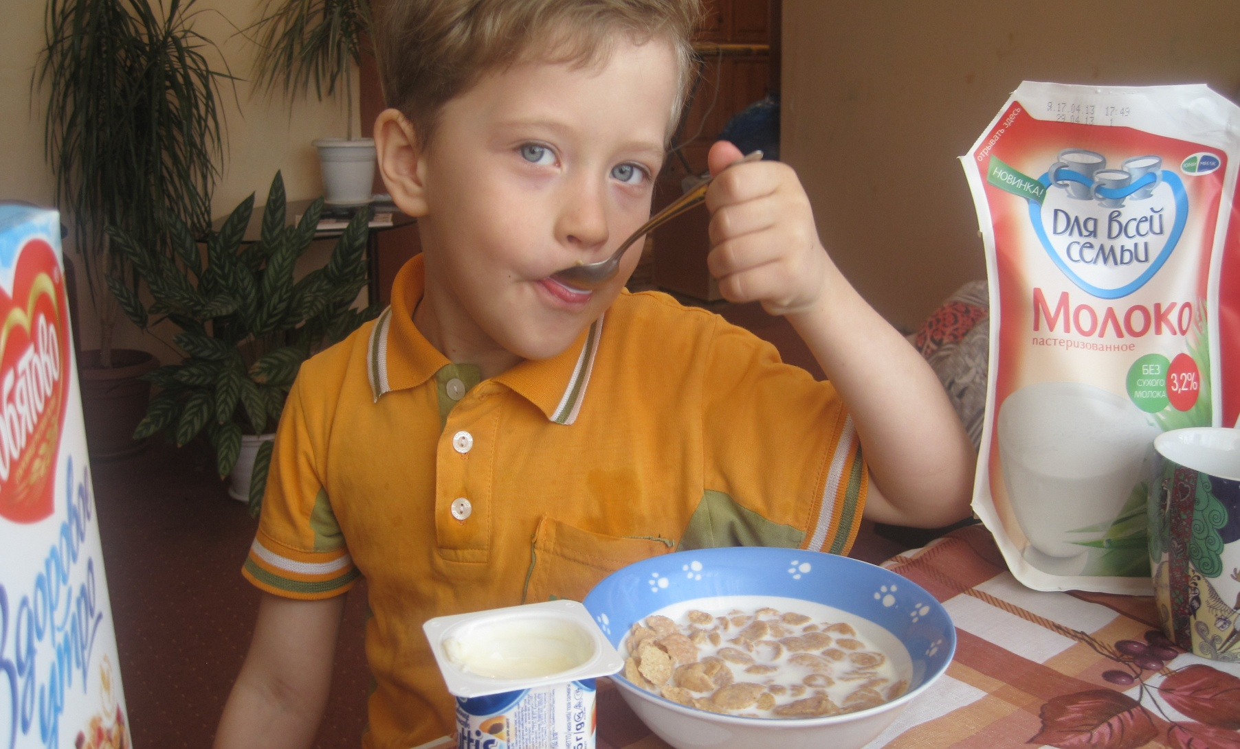
Мой любимый завтрак

Slide 13

Кобылье молоко
Виды молока:

Slide 14

Козье молоко

Slide 15
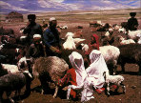
Овечье молоко

Slide 16
Полезные советы к молочным продуктам
Чтобы молочные продукты дольше не портились, их нужно держать в темноте.
Если перед кипячением молока добавить пол-ложечки сахара на 1 литр молока и вскипятить, затем не накрывая молоко остудить, то такое молоко даже без холодильника не прокиснет 2-3 дня. Это мя проверили.
Кипятить молоко лучше в кастрюле с толстым дном, чтобы молоко не пригорело.
Молочные продукты быстро впитывают в себя посторонние запахи, поэтому их нельзя держать вблизи пахучих продуктов.

Slide 17
Если молоко пригорело, не размешивайте его. Сразу переливайте в другую посуду, чтобы не остался запах гари. Вкус пригорелого молока можно поправить, добавив в него немного соли. Залитое место убежавшего молока лучше прикрыть газетой, тогда запах пригорелого молока не распространится по всей кухне.
Если в сметану налить свежего молока, то она не свернется в супе. Мы проверили.
Горчица лучше сохраняется и не сохнет, если развести ее с молоком.
Если нет холодильника, сыр следует хранить завернутым в ткань, смоченную в соленой воде.
При приготовлении картофельного пюре лучше использовать горячее молоко. От холодного молока пюре приобретает серый цвет

Slide 18
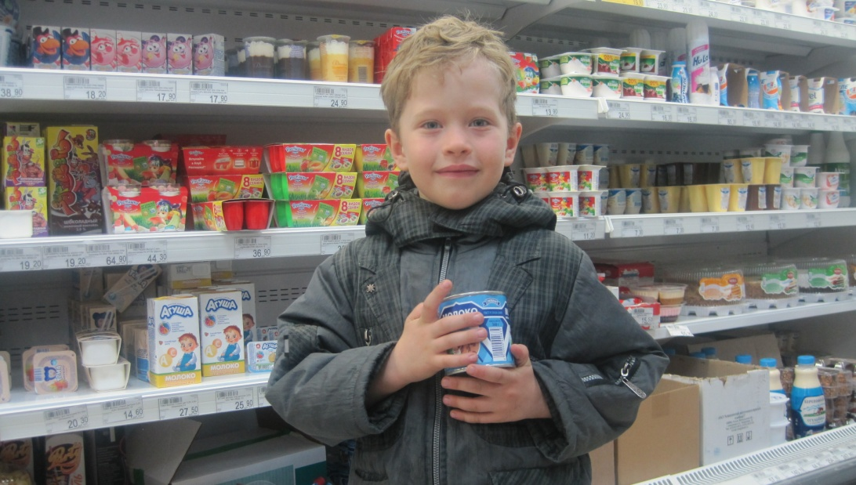


Slide 19
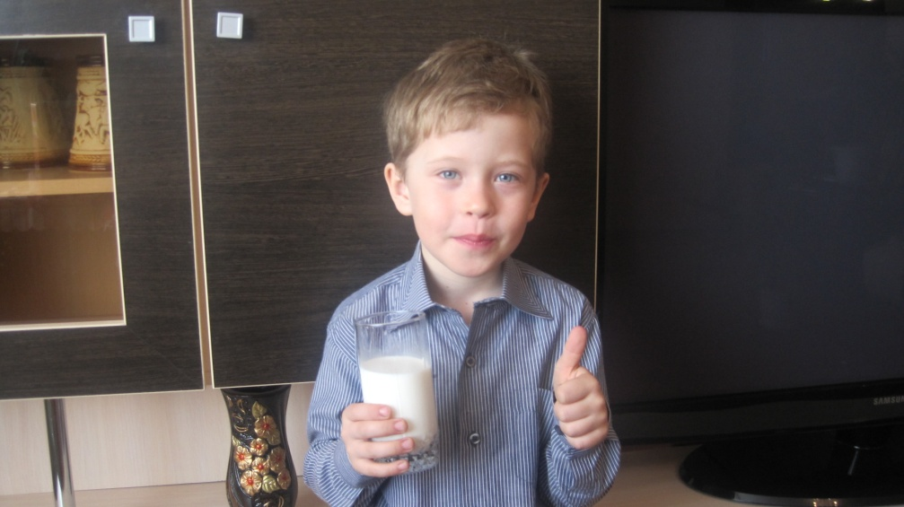
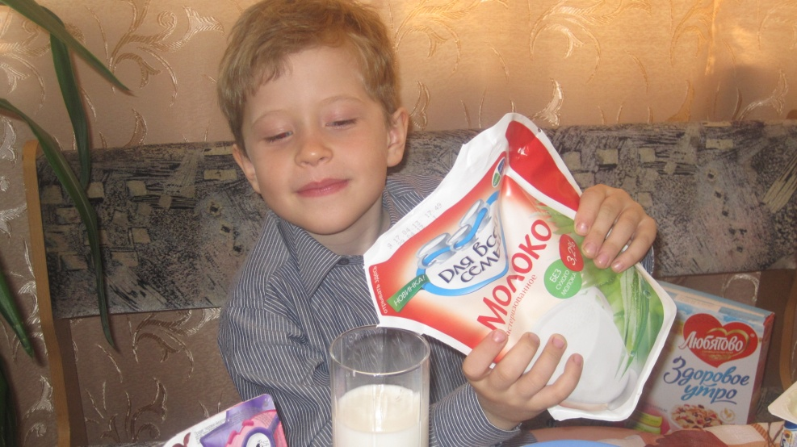
Пейте, дети, молоко, будете здоровы!

Slide 20
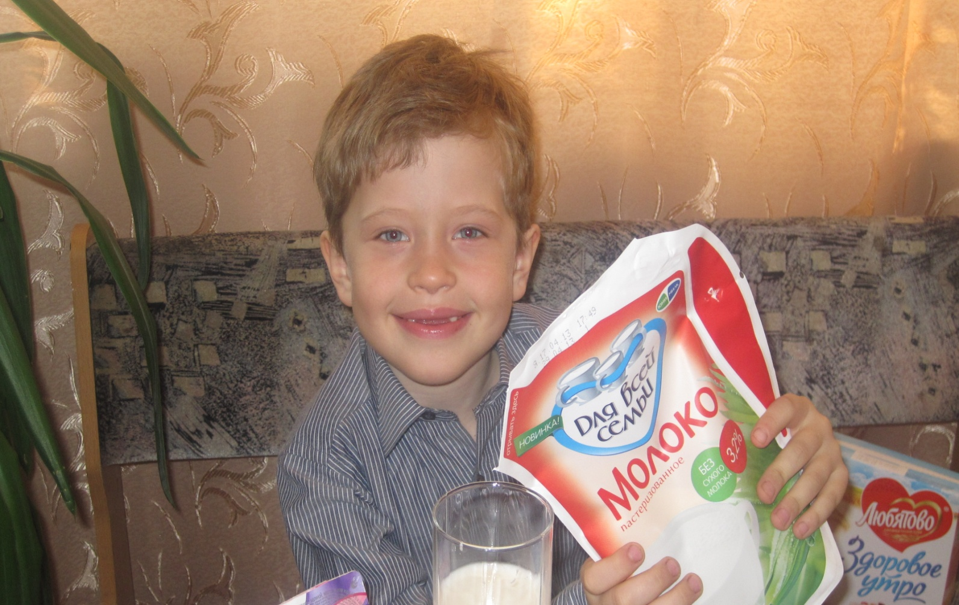
Спасибо за внимание!

